Slide 1



18 – קשר בין שני משתנים
מקצוע: מידע ונתונים
שם המורה: עדי קרנץ - אבירם
עורכת: רונית נחמיה
לצפייה בסרטון מלווה מצגת

Slide 2

מה נלמד היום
מהו מקדם מתאם?
סוגים של מקדמי מתאם
סולם ערכי מקדם מתאם (פירסון)
דיאגרמת פיזור
אופן חישוב מקדם מתאם (פירסון)
מהו קשר סיבתי?
תרגול

Slide 3
קשר בין שני משתנים
תופעה מסוימת ניסוח שאלת חקר
איסוף נתונים רבים ככל האפשר על התופעה
ניתוח מתמטי של הנתונים
הצגת הנתונים
הסקת מסקנות

Slide 4
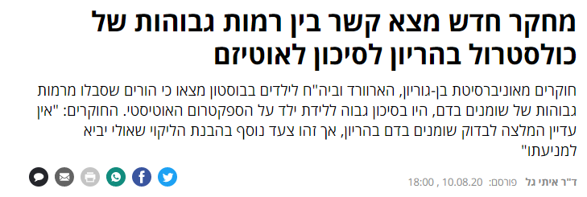
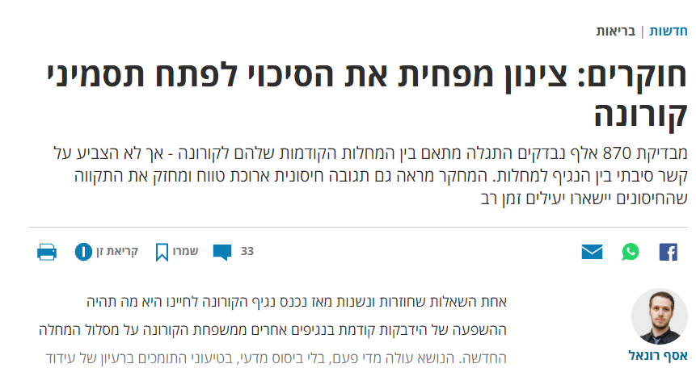

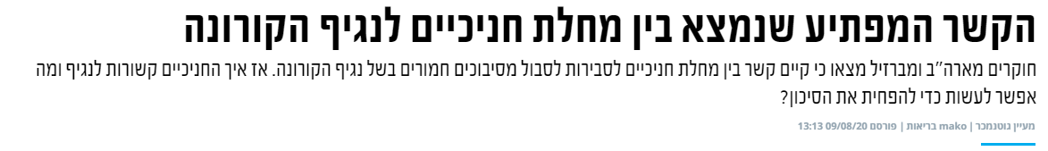
חוקרים גילו כי קיים קשר בין... לבין ....
מתוך YNET
מתוך “הארץ"
מתוך MAKO

Slide 5
מתאם / קורולציה
מדד סטטיסטי המודד את קיום ועוצמת הקשר בין שני משתנים כמותיים: משתנה הבלתי תלוי והמשתנה התלוי.
לדוגמה:
משתנה בלתי תלוי
מהו הקשר בין :
רמות גבוהות של כולסטרול בהריון
לבין:
הסיכוי לעובר בעל אוטיזם?
משתנה תלוי

Slide 6
מקדם מתאם
ערך סטטיסטי המודד את קיום ועוצמת הקשר בין שני משתנים כמותיים: הגורם הבלתי תלוי והגורם התלוי.
דוגמה: מהו הקשר בין רמות גבוהות של כולסטרול בהריון לבין הסיכוי לעובר בעל אוטיזם.
רמות גבוהות של כולסטרול בהריון – גורם בלתי תלוי
סיכוי לעובר בעל אוטיזם – גורם תלוי
קשר חזק בין שני המשתנים.
קשר בינוני בין שני המשתנים.
קשר חלש בין שני המשתנים.
אין קשר בין שני המשתנים.

Slide 7
סוגי מקדמי מתאם / קורולציה
ועוד..
קראמר
ספירמן
פירסון

Slide 8

מקדם מתאם פירסון
מדד סטטיסטי המודד את קיום ועוצמת הקשר בין שני משתנים כמותיים: הגורם הבלתי תלוי והגורם התלוי.
סימון: r
קיים קשר חזק הפוך
בין שני המשתנים
לא קיים קשר
בין שני המשתנים
קיים קשר חזק
בין שני המשתנים
1-
0
1

Slide 9
מתאם / קורולציה
תצפית
דיאגרמות פיזור נתונים
האם קיים קשר בין מידת הנעליים לבין מנת משכל?
אפשרות 1: קיים קשר חיובי כלומר:
ככל שמידת הנעליים גדולה יותר, כך מנת המשכל גבוהה יותר
מקדם מתאם פירסון r>0
אפשרות 2: לא קיים קשר כלומר:
אין קשר בין מידת הנעליים לבין מנת המשכל
מקדם מתאם פירסון r=0
אפשרות 3: קיים קשר שלילי (הפוך) כלומר:
ככל שמידת הנעליים גדולה יותר, כך מנת המשכל נמוכה יותר
מקדם מתאם פירסון r<0

Slide 10

מה קורה אם מקדם המתאם ערכו 0.6?
לא קיים קשר
בין שני המשתנים
קשר חזק
קשר בינוני
קשר חלש
קשר חלש
קשר בינוני
קשר חזק
1-
0.7-
0.3-
0
0.3
0.7
1

Slide 11
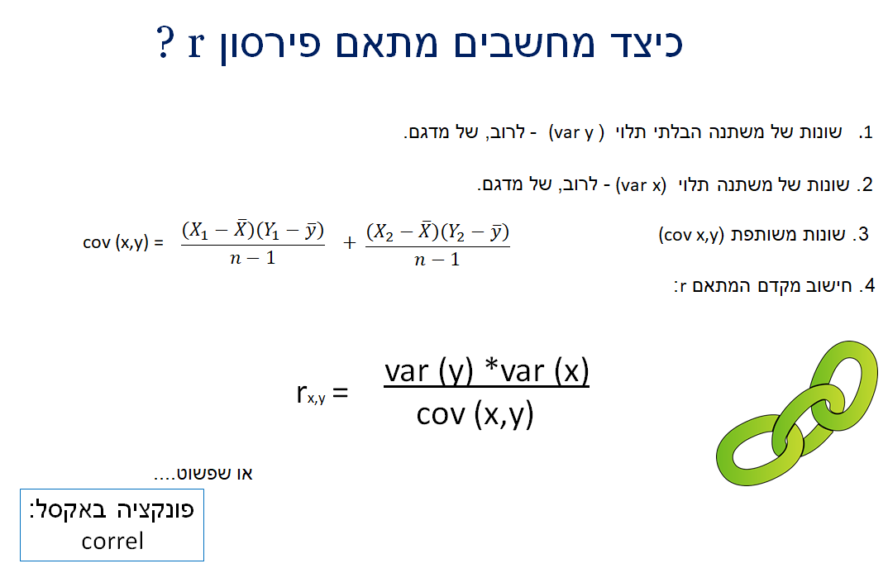

Slide 12
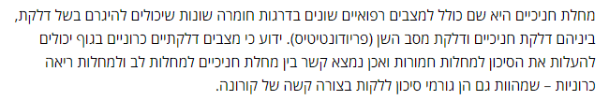
קשר סיבתי?
אם נמצא קשר בין מחלת חניכיים לנגיף הקורונה זה אומר שמחלת החניכיים היא זו שמחמירה את תופעות הנגיף קורונה?
מציאת מתאם בין שני גורמים אינו מעיד על קשר סיבתי ביניהם
כלומר אין יחס של סיבה ותוצאה בין שני הגורמים.

Slide 13
חוקרים גילו כי קיים קשר בין... לבין ....
מהו מקדם המתאם של המחקר?
מתוך YNET
מתוך “הארץ"
מתוך MAKO

Slide 14

תרגול
1. חפשו ברחבי הרשת שלושה מחקרים המצביעים על קשר בין שני גורמים ורשמו:
א. מיהם שני הגורמים הנחקרים במחקר?
ב. מהו סוג הקשר בין שני הגורמים (חיובי/שלילי)? נמקו.
2. מורה רצתה לבחון את הקשר בין מספר ההעדרות של תלמידים משיעוריה לביין ציון התלמידים בבוחן.
מספר ימי העדרות | ציון בבוחן
2 | 70
0 | 85
2 | 82
3 | 74
5 | 68
0 | 90
4 | 70
א. זהו ורשמו מיהו הגורם הבלתי תלוי ומיהו הגום התלוי.
ב. שרטטו דיאגרמת פיזור של הנתונים.
ג. חשבו את מקדם פירסון בעזרת פונקצית האקסל המתאימה.
ד. רשמו את מסקנתכם.

Slide 15

נוהל שימוש ביצירות מוגנות בזכויות יוצרים ואיתור בעלי זכויות
השימוש ביצירות במהלך שידור זה נעשה לפי סעיף 27א לחוק זכות יוצרים, תשס"ח-2007. אם הינך בעל הזכויות באחת היצירות, באפשרותך לבקש מאיתנו לחדול מהשימוש ביצירה, זאת באמצעות פנייה לדוא"ל rights@education.gov.il

